Slide 1
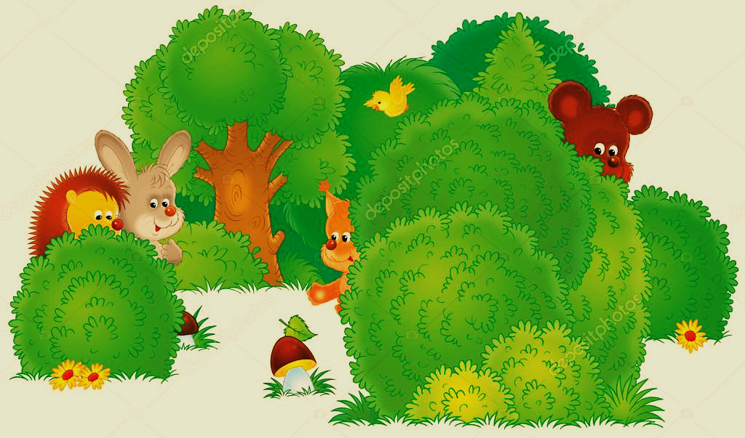
Муниципальное образовательное учреждение – детский сад №31
« КТО ЖИВЕТ В ЛЕСУ?»
Воспитатель: Е. В. Сайкина

Slide 2
ЦЕЛЬ: ознакомление детей с лесными обитателями.
ЗАДАЧИ:
Обогащать знания об окружающем мире;
Формировать представление детей о лесе, его обитателях;
Расширять словарный запас;
Развивать связную речь;
Воспитывать любовь к природе.

Slide 3
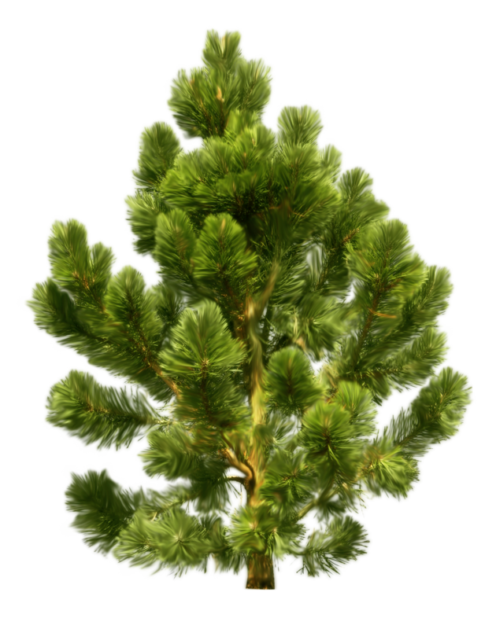
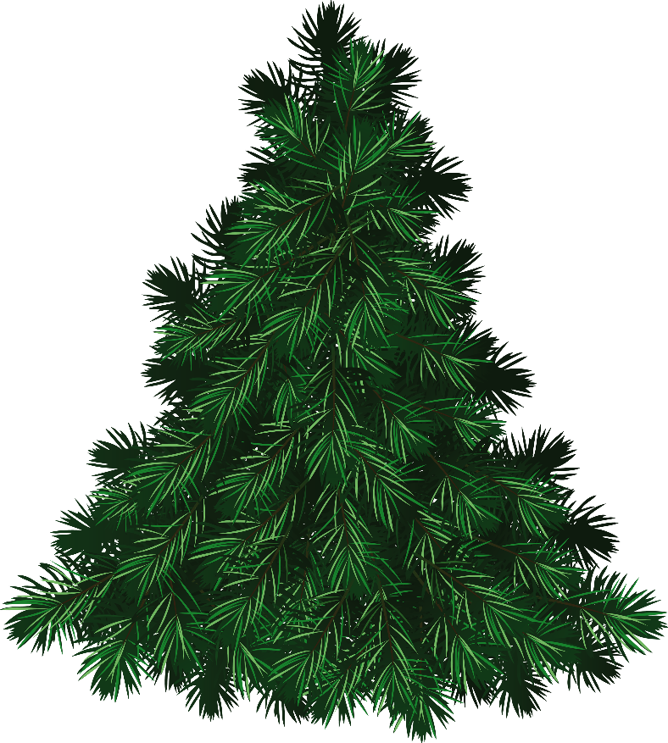
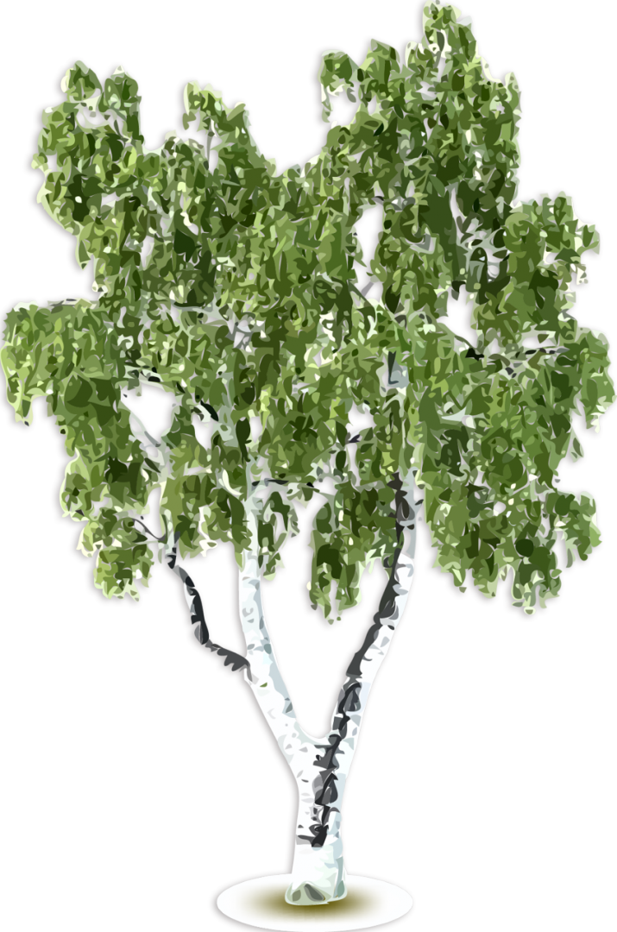
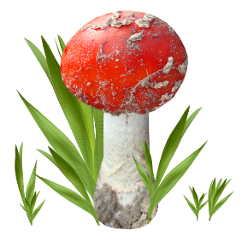
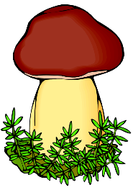
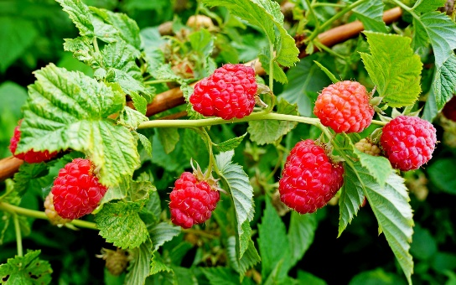
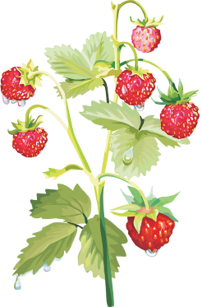
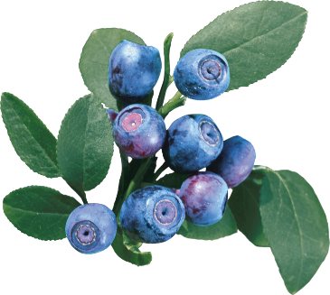
ЧТО ТАКОЕ ЛЕС?

Slide 4
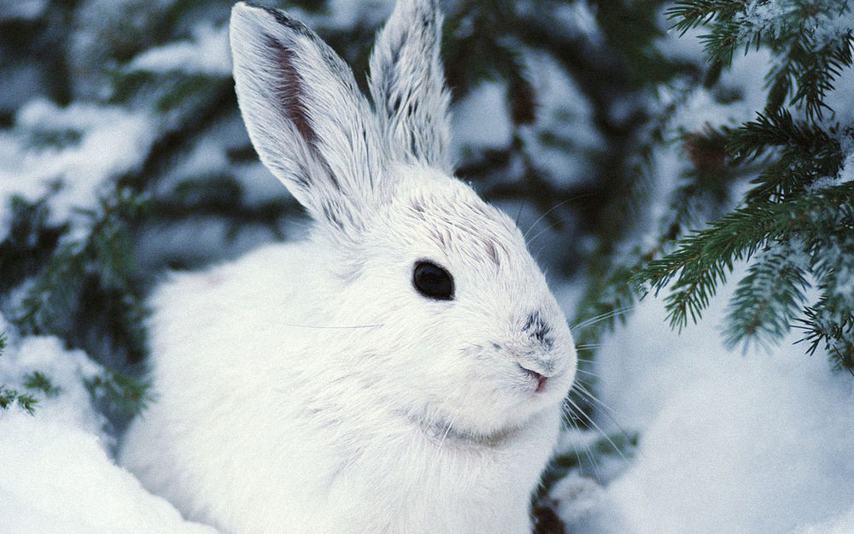
КТО ЖИВЕТ В ЛЕСУ?
Заяц Заяц, он живёт в лесу, Боится встретить он лису. Быстро бегает по горкам, И грызёт кору у ёлки. Чтобы скрыться от лисы. Шубку он меняет. Зимой белая она, весной серая бывает.

Slide 5
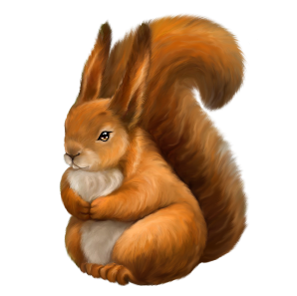
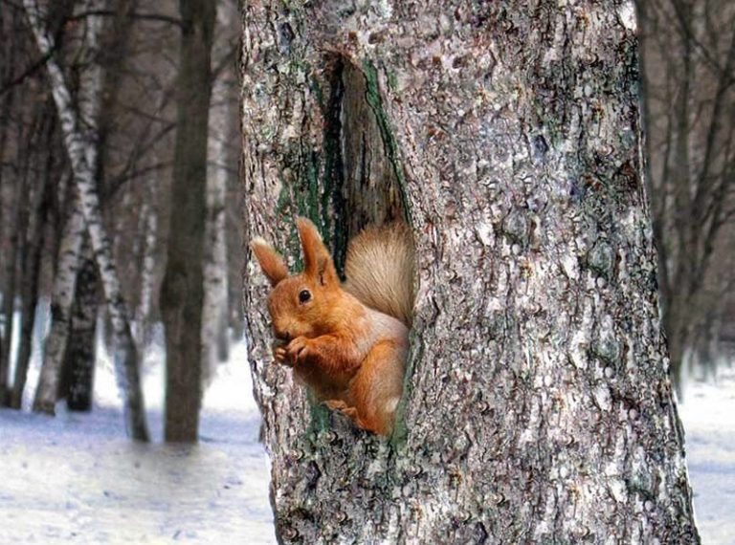
КТО ЖИВЕТ В ЛЕСУ?
Белка У меня пушистый хвост, Ну а глазки зорки. Я живу в дупле большом, На высокой ёлке. Быстро я сорву грибок, Съем его у ёлки, Но, а шишек наберу, И в дупло скорей несу.

Slide 6
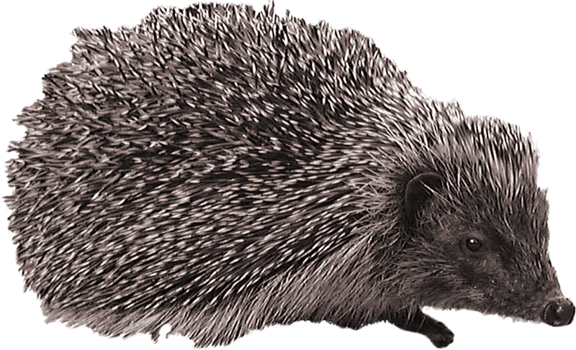
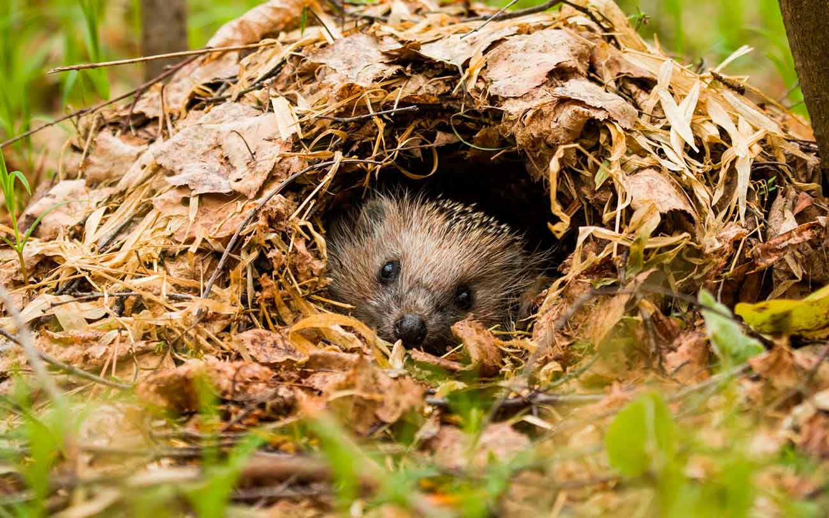
КТО ЖИВЕТ В ЛЕСУ?
Ёж На спине моей иголки, Я живу под пнём у ёлки, Хоть я маленький зверёк, Но в иголках моих толк. Даже волка и лису, Обмануть могу в лесу.

Slide 7
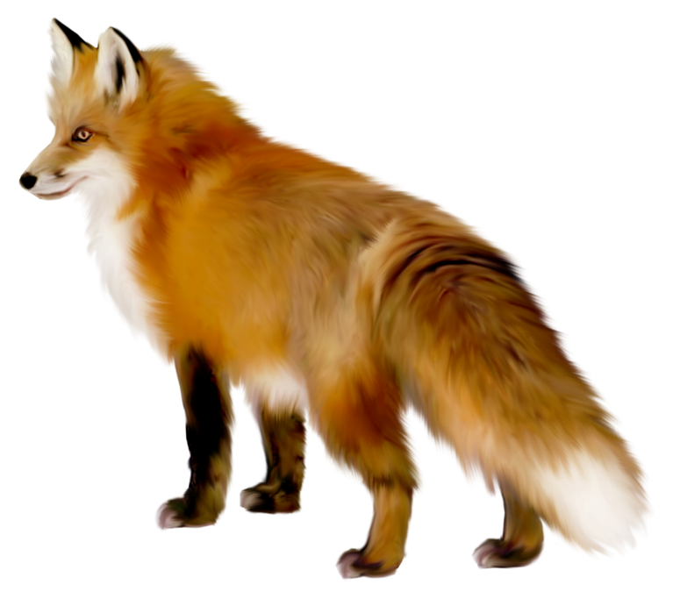
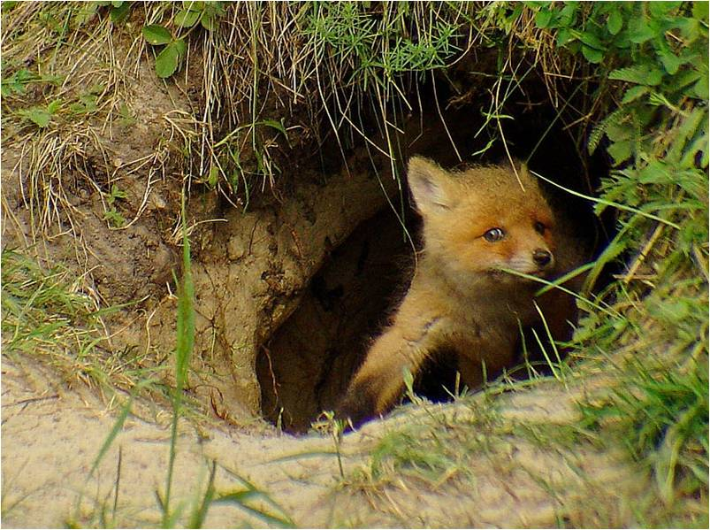
КТО ЖИВЕТ В ЛЕСУ?
Лиса Я хитрая лисица. Живу в густом лесу. Мышей, птенцов и зайцев, Уж очень я люблю. А если до деревни, Тихонько доберусь, То берегитесь куры, И вкусный, жирный гусь.

Slide 8
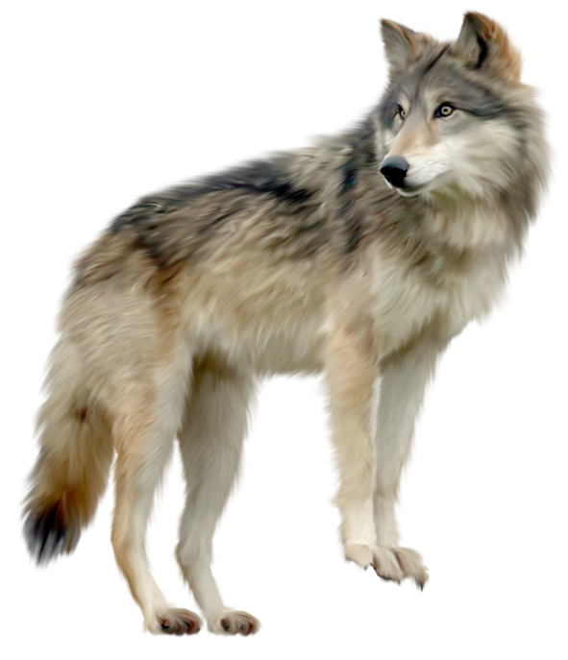
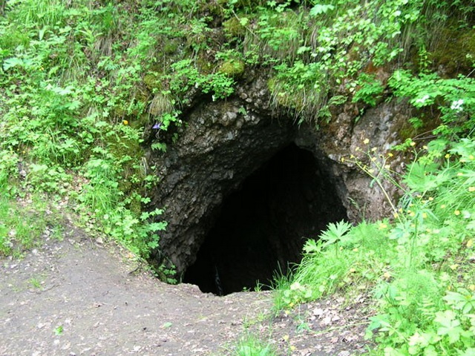
КТО ЖИВЕТ В ЛЕСУ?
Волк Я сердитый, серый волк. Я в зайчатах знаю толк. На тропе моей лесной, Не ищи ты встреч со мной. Если только догоню. В раз тебя я проглочу.

Slide 9
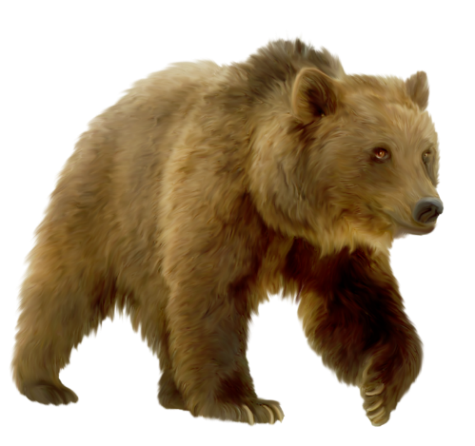
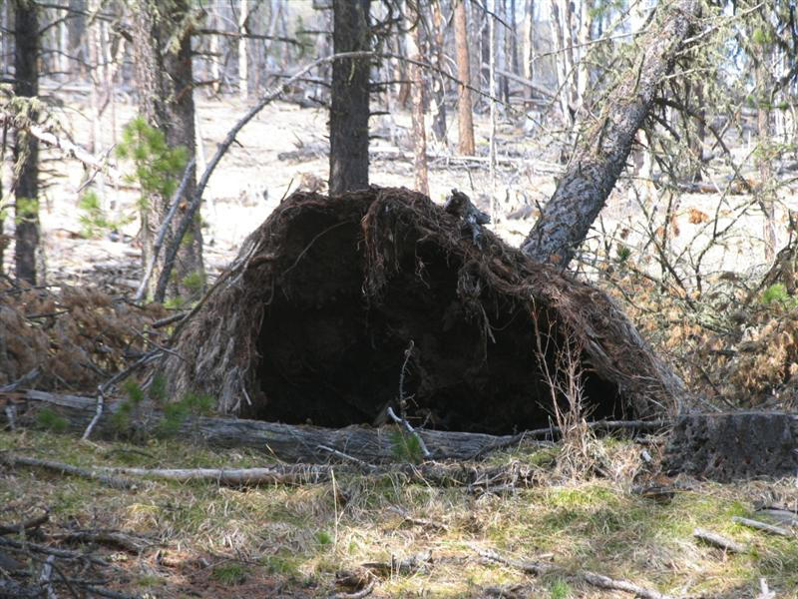
КТО ЖИВЕТ В ЛЕСУ?
Медведь Я медведь живу в лесу, Зимой в берлоге крепко сплю. А когда придёт весна, Просыпаюсь я от сна. И брожу в густом лесу. Друзей лесных своих ищу.

Slide 10
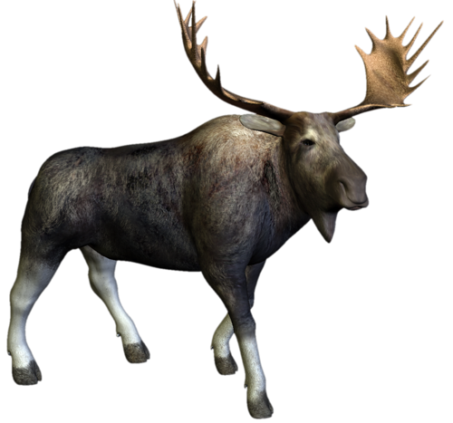
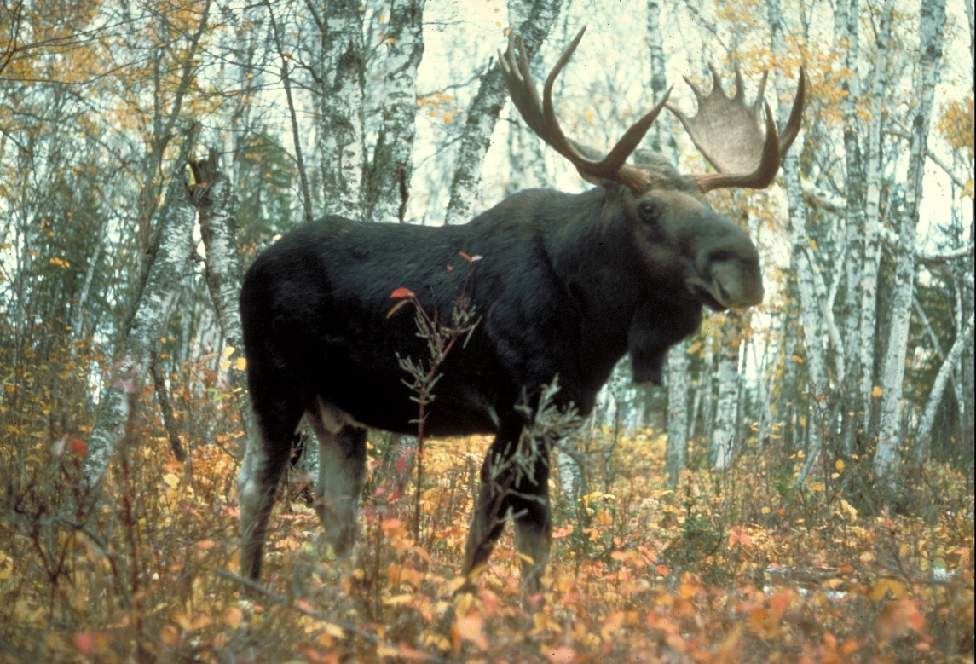
КТО ЖИВЕТ В ЛЕСУ?
Лось Лось – копыта быстрые, Да рога ветвистые. Головой качая, он Задевает небосклон.

Slide 11
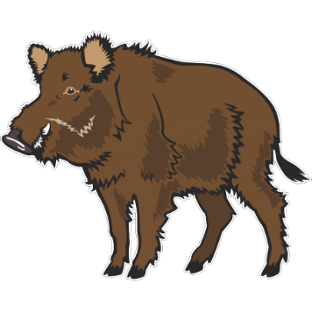
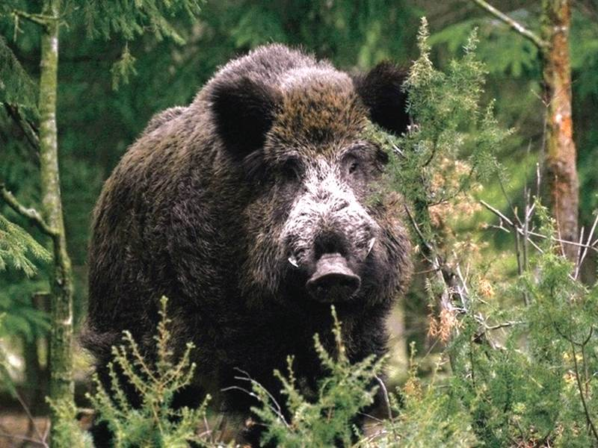
КТО ЖИВЕТ В ЛЕСУ?
Кабан В густом лесу, где дуб растет, Кабан еду всегда найдет. На завтрак, ужин и обед Вкусней, чем желудь пищи нет.

Slide 12
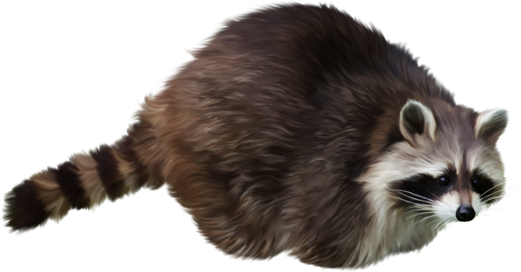
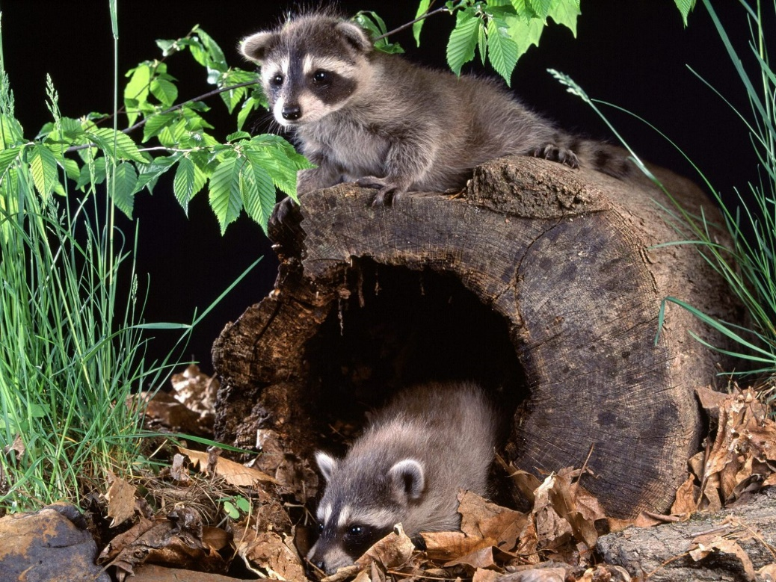
КТО ЖИВЕТ В ЛЕСУ?
Енот
Юркий маленький зверёк, Полосатый поперёк. Тёмно-жёлтый мех на нём, Мы - енотом назовём.

Slide 13
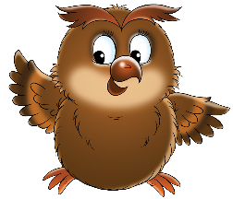
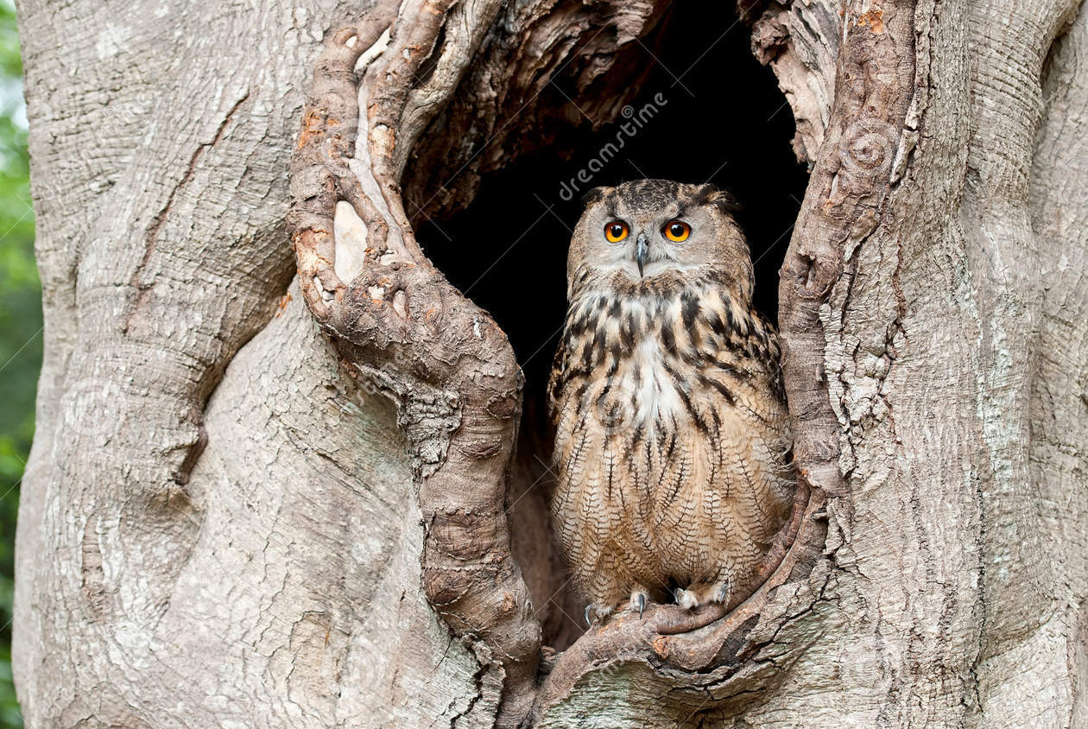
КТО ЖИВЕТ В ЛЕСУ?
Сова
Сова на дереве сидела, И во все глаза глядела: Может быть, упала шишка, Или пробежала мышка. Не мешало бы опять Мышку на обед поймать.

Slide 14
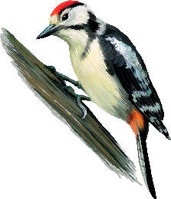
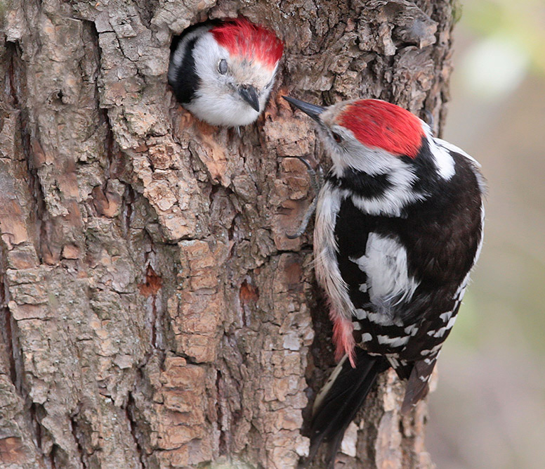
КТО ЖИВЕТ В ЛЕСУ?
Дятел
В красной шапке набекрень По стволу стучит весь день Мой лесной приятель - Непоседа дятел.

